Slide 1
개인 대쉬보드

Slide 2




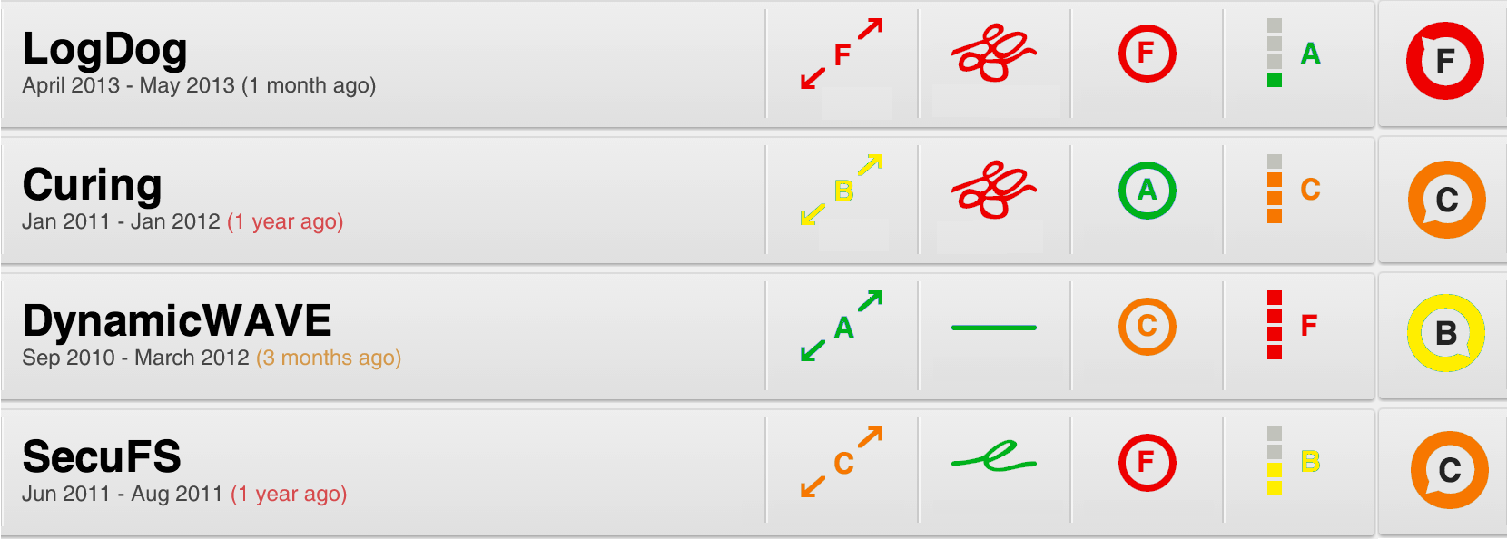
Current Project
DASHBOARD
Critical Risk
Total Pollution Rate
PROJECT
F
logdog.server.accepter
F
logdog.server.accepter.hello
COMPOSITION
F
logdog.client.log4j.dispatcher
C
logdog.client.log4j.dispatcher
POLLUTION
My Projects
Project Name
FAT COUPLING NAMING BASIC RANK

Slide 3
이유
크리티컬 리스크 : 개발자에게 시급히 고쳐야할 부분을 알려줌
전체오염도 등급 분포 파이그래프 : 개발자에게 현재 소프트웨어의 문제되는 부분이 어느정도인지 직관적으로 보여준다.
그룹화 오염도 그래프 그룹화 오염도 등급이 왜 그렇게 나왔는지 직관적으로 보여준다.
그룹화 오염도 대표 등급 산출 방법 : 그룹내 오염도중에 가장 낮은 등급을 대표 등급
Basic,Naming(정적분석) 등급산출 방법 : 개수를 기준으로 대표등급 산출

Slide 4
프로젝트 대쉬 보드

Slide 5
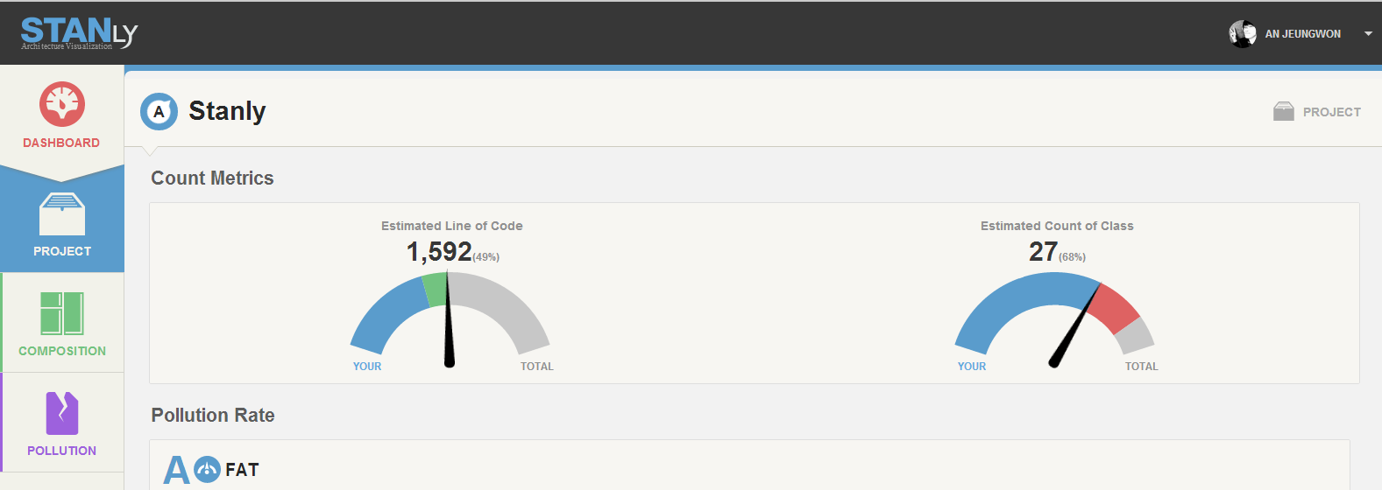



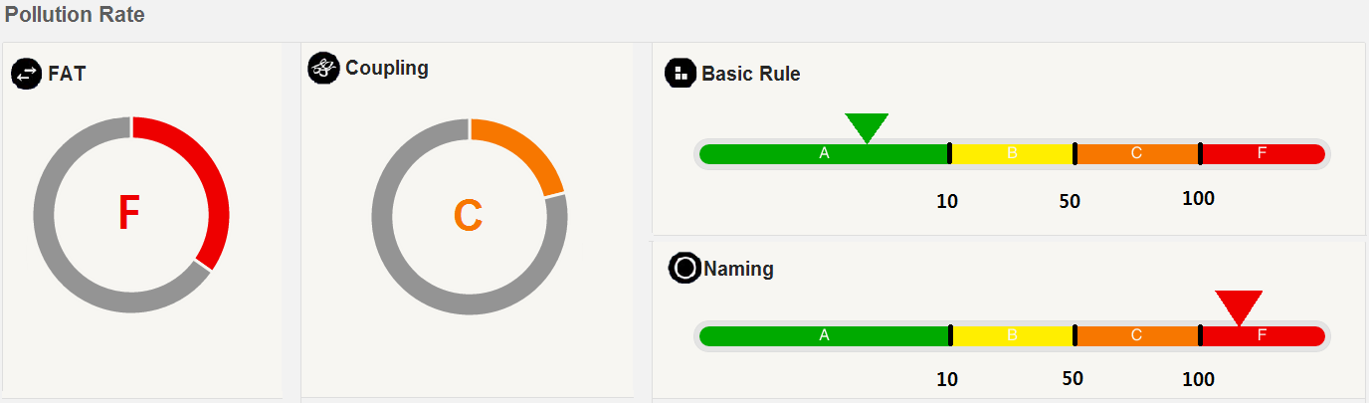
Critical Risk
Total Pollution Rate
F
logdog.server.accepter
F
logdog.server.accepter.hello
F
logdog.client.log4j.dispatcher
C
logdog.client.log4j.dispatcher

Slide 6
프로젝트 컴포지션 뷰

Slide 7

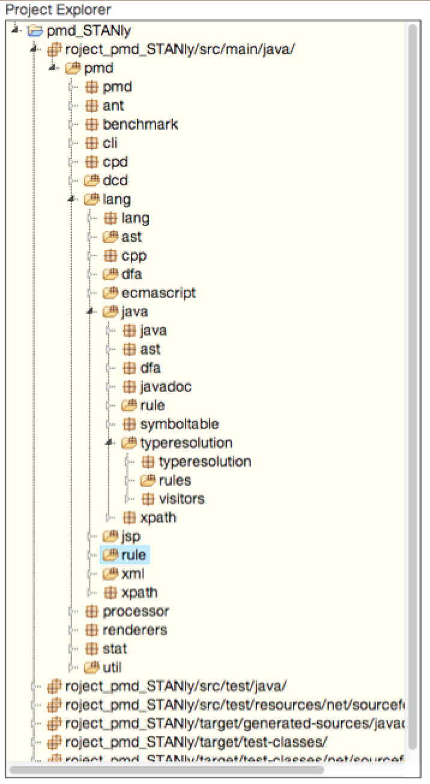
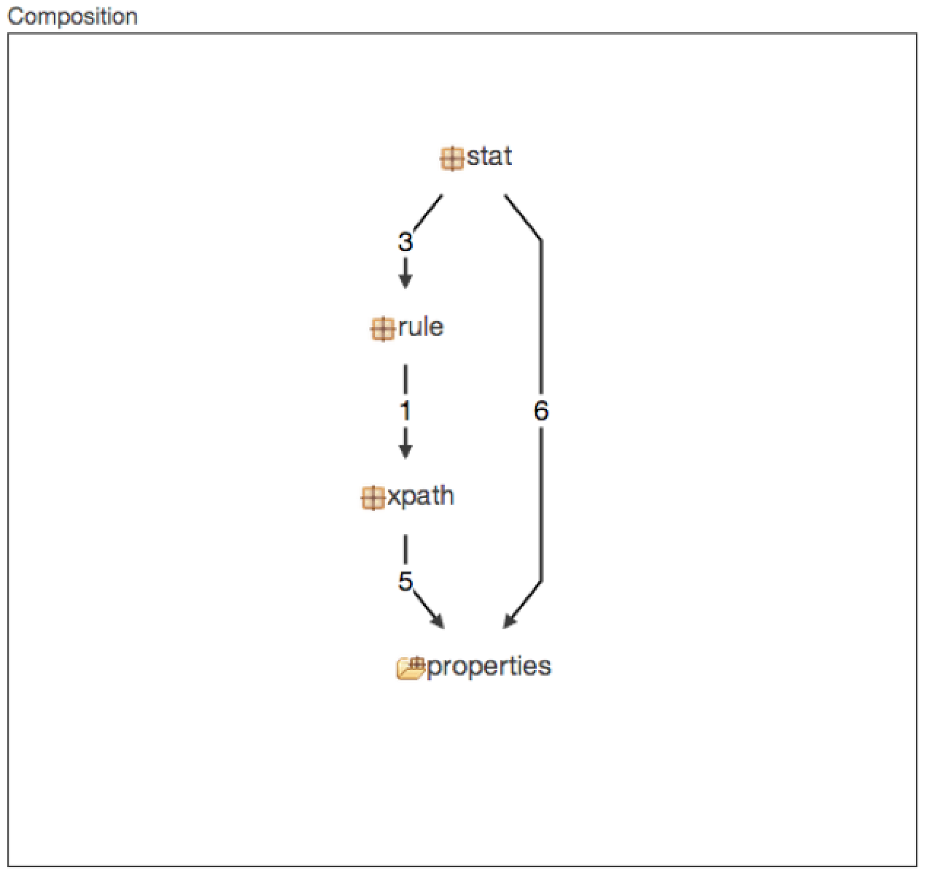



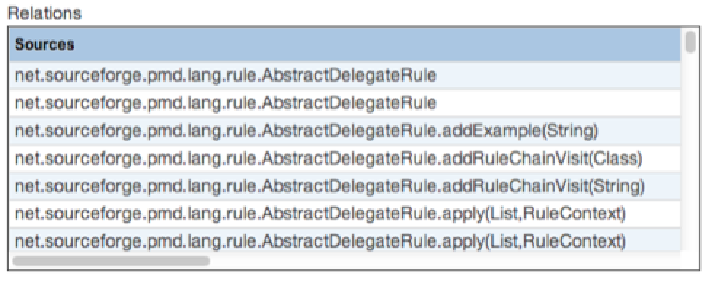
관련 개발자
 | Karuana

Slide 8
오염도 뷰

Slide 9
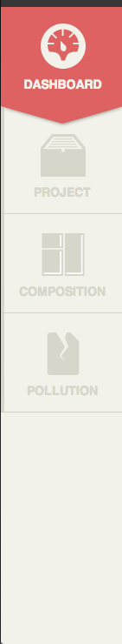
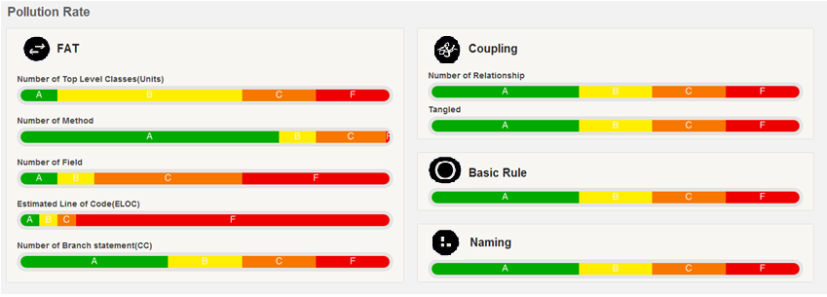

POLLUTION
Pollution | Rank | Pollution Name | Domain | Name | Person
 | Ｆ | Number of Branch statement |  | com.swmaestro.List.LinkedList | 3명
 | Ｃ | Long Naming |  | com.swmaestro.List.LinkedList | 3명
 | Ｆ | Tangled |  | com.swmaestro.List | 10명

Slide 10
도메인 아이콘
필드：
메소드
클래스
패키지셋
패키지
라이브러리
프로젝트
이클립스 아이콘 가져온 것 우리것에 맞게 색 변경해줬으면 좋겠음!

Slide 11
오염도 상세 보기
패키지 셋

Slide 12


logdog.server.accepter
Units: 12
Number of branch statement : 10
ELOC : 3,201
FAT
Coupling
Naming
Basic
Tangled: 0.3% Number of Relation : 32

Slide 13
오염도 상세 보기
패키지

Slide 14
logdog.server.accepter.hello
Units: 12
Number of branch statement : 10
ELOC : 3,201
FAT
Coupling
Naming
Basic
Number of Relation : 32

Slide 15
오염도 상세 보기
클래스

Slide 16
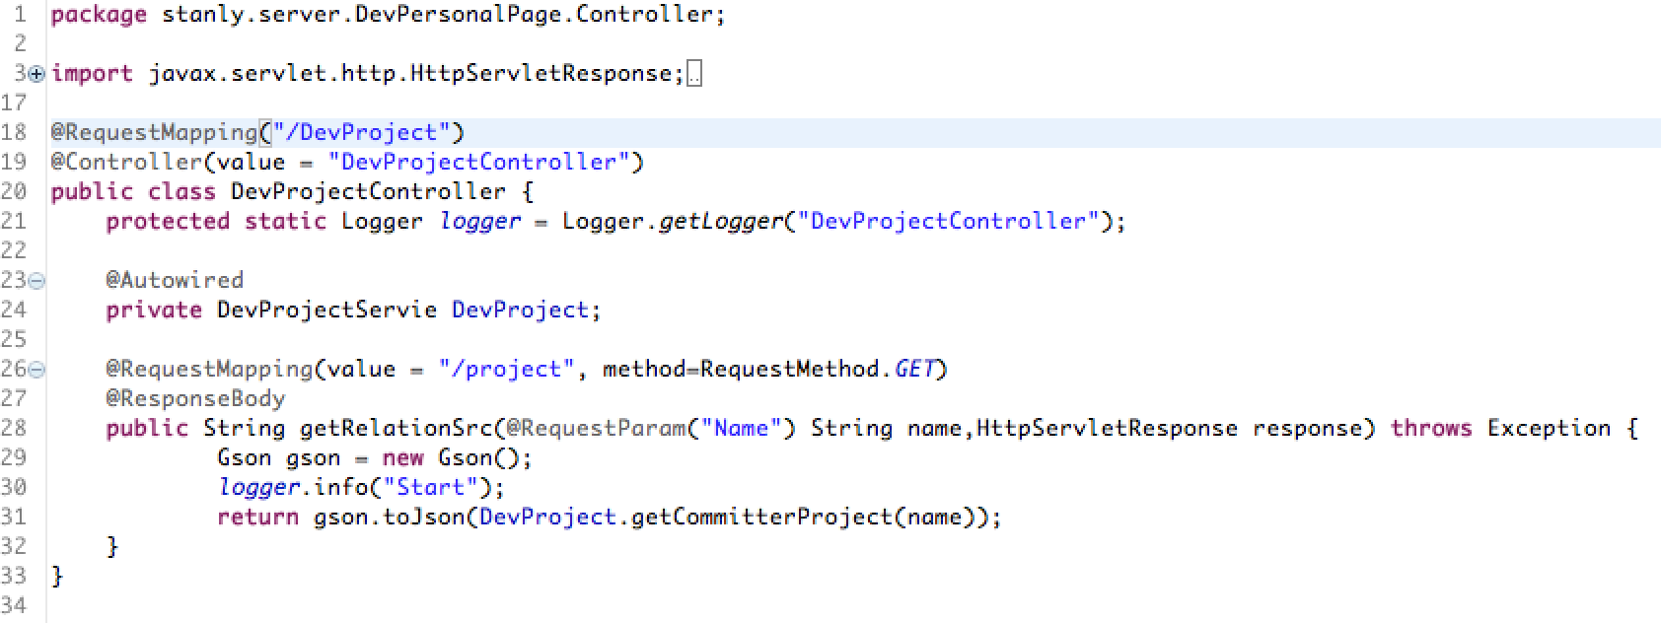
logdog.server.accepter.hello
Inner Classes: 12
Methods : 10
Fields: 5
ELOC: 312
Number of Relations: 6
FAT
Coupling
Naming
Basic
LogDog/server/accepter/hello.java
Methods:10 Field:5 ELOC:312 Number of Branch Statement: 20

Slide 17
logdog.server.accepter.hello
Inner Classes: 12
Methods : 10
Fields: 5
ELOC: 312
Number of Relations: 6
FAT
Coupling
Naming
Basic
Number of Relations: 6

Slide 18
logdog.server.accepter.hello
Inner Classes: 12
Methods : 10
Fields: 5
ELOC: 312
Number of Relations: 6
FAT
Coupling
Naming
Basic
LogDog/server/accepter/hello.java
Number of Naming Violation: 32

Slide 19
logdog.server.accepter.hello
Inner Classes: 12
Methods : 10
Fields: 5
ELOC: 312
Number of Relations: 6
FAT
Coupling
Naming
Basic
LogDog/server/accepter/hello.java
Number of Basic Violation: 12

Slide 20
등급별 색상
A : 00AA00
B : FFEE00
C : F77700
D : EE0000
A : 0,170 ,0
B : 255,238,0
C : 247,119,
D : 238,0,0

Slide 21
후보군

Slide 22






DASHBOARD
LogDog
Critical Risk
Total Pollution
PROJECT
Tangled
logdog.server.accepter
Number of Relationship
logdog.server.accepter.hello
COMPOSITION
ACD
logdog.client.log4j.dispatcher
F
Number of Branch statement
logdog.client.log4j.dispatcher
POLLUTION
FAT
Coupling
Naming
Basic Rule

Slide 23
DASHBOARD
LogDog
Critical Risk
Total Pollution
PROJECT
Tangled
logdog.server.accepter
Number of Relationship
logdog.server.accepter.hello
COMPOSITION
ACD
logdog.client.log4j.dispatcher
F
Number of Branch statement
logdog.client.log4j.dispatcher
POLLUTION

Slide 24
DASHBOARD
LogDog
Critical Risk
Total Pollution
PROJECT
Tangled
logdog.server.accepter
Number of Relationship
logdog.server.accepter.hello
COMPOSITION
ACD
logdog.client.log4j.dispatcher
F
Number of Branch statement
logdog.client.log4j.dispatcher
POLLUTION

Slide 25

A
FAT
Number of Top Level Classes(Unit)
Number of Method
F
F
Estimated Lines of Code(ELOC)
Number of Branch Statement(CC)
F
F
Number of Field
F

Slide 30
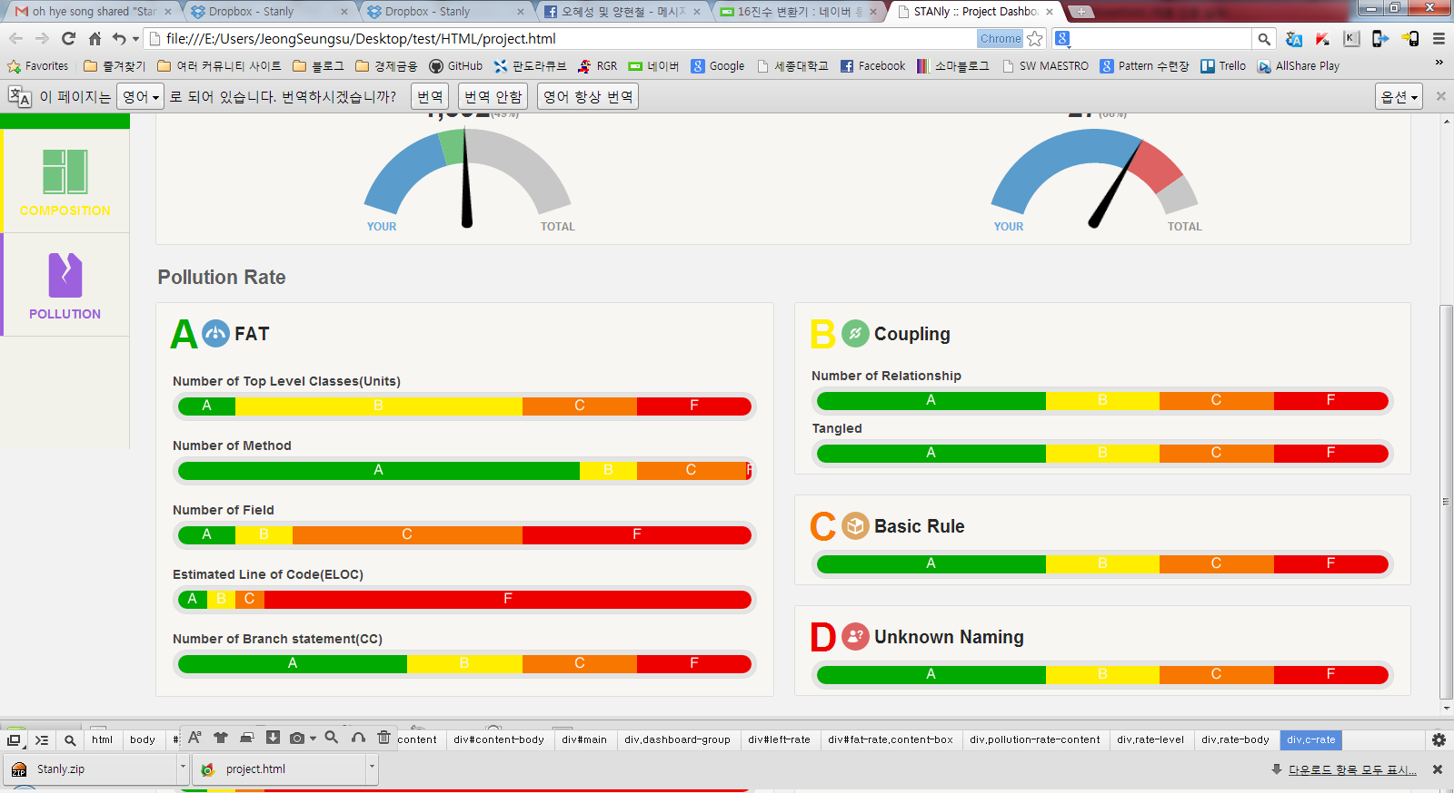

Slide 31
